Slide 1


El alegre cementerio de Sapantza

Slide 2
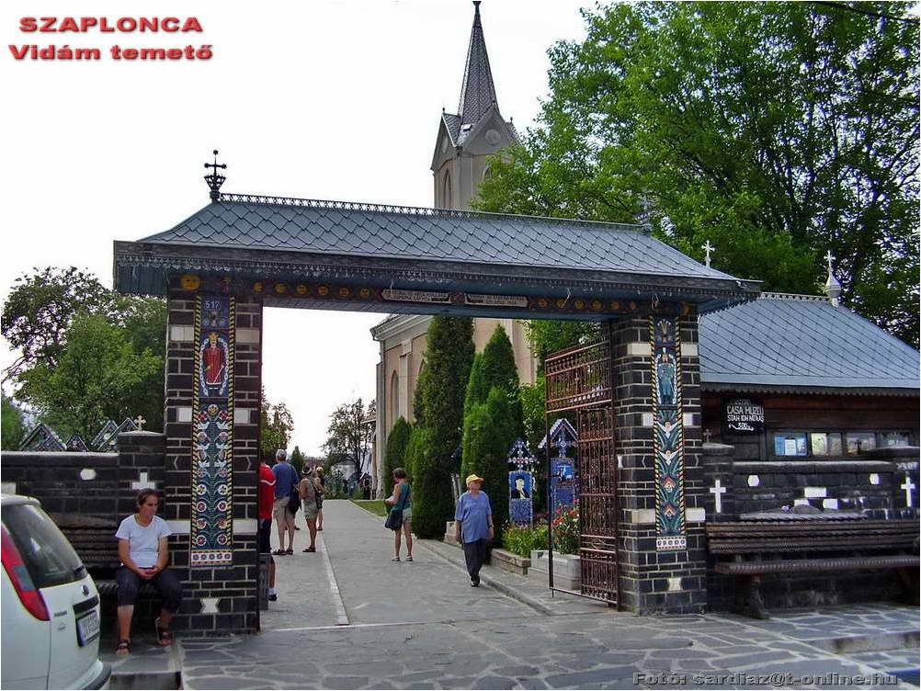

Slide 3
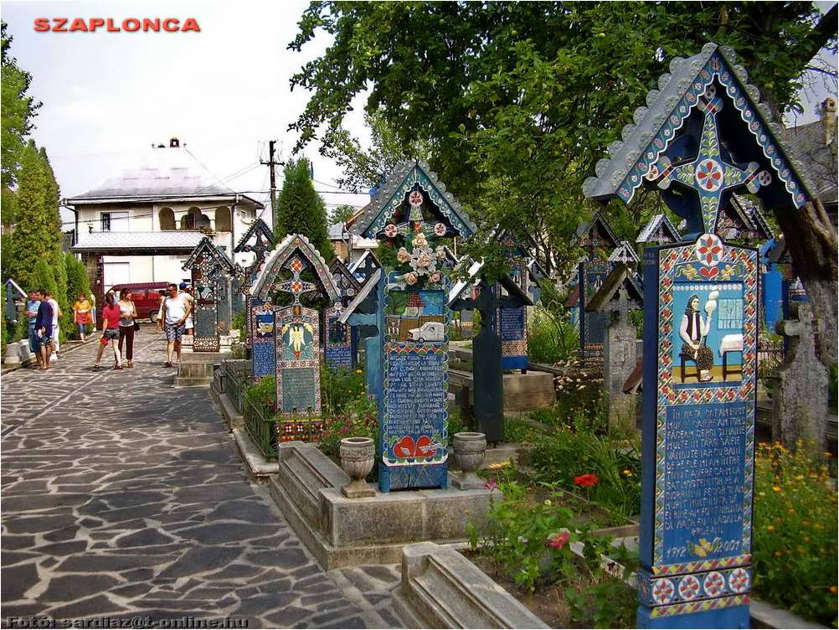

Slide 4
Este cementerio, ubicado en Sapantza, Rumania, cerca de la frontera con Ucrania, es único en el mundo. Su nombre original es “Cimitirul Vesel” que significa Cementerio Feliz.

Slide 5
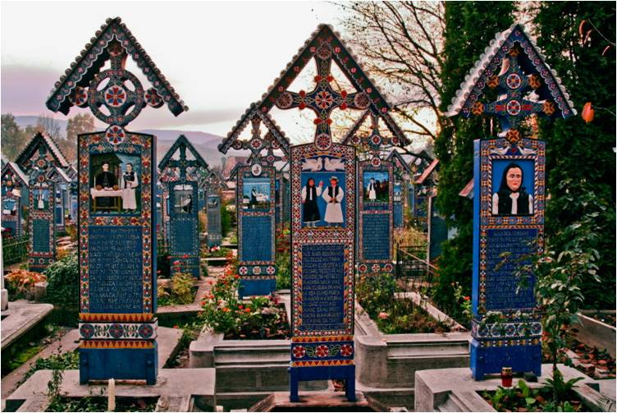

Slide 6
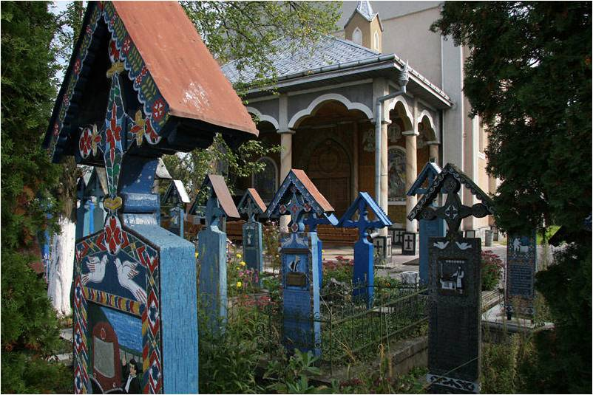

Slide 7
Es famoso por sus tumbas con coloridas pinturas naïfs que describen, de una manera original y poética, a las personas que están enterradas allí, así como escenas de sus vidas.

Slide 8
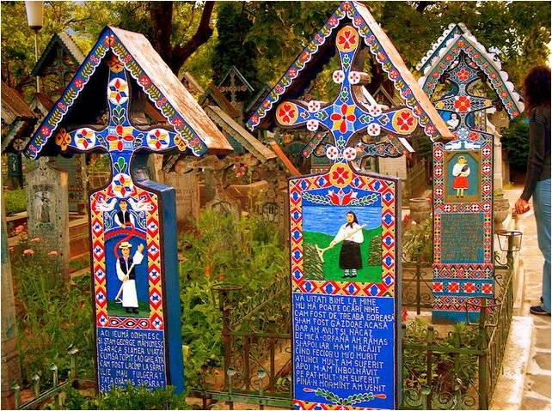

Slide 9
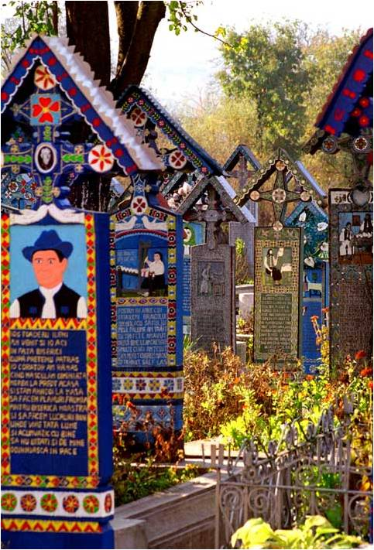
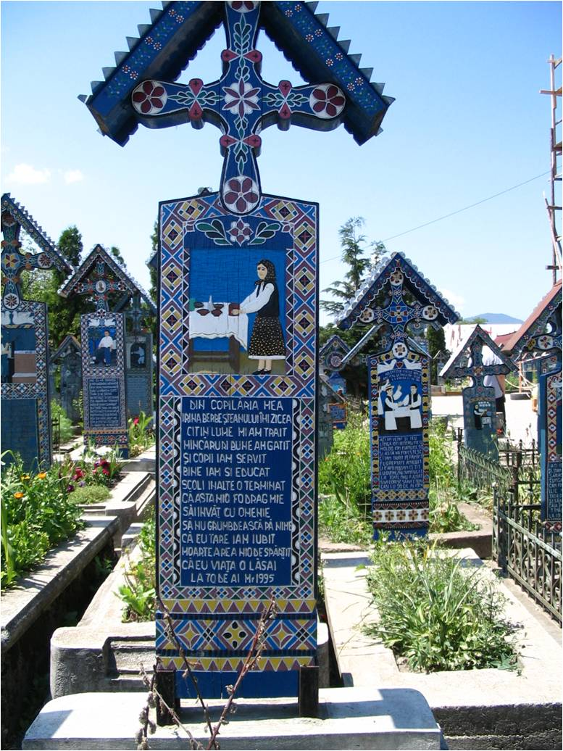

Slide 10
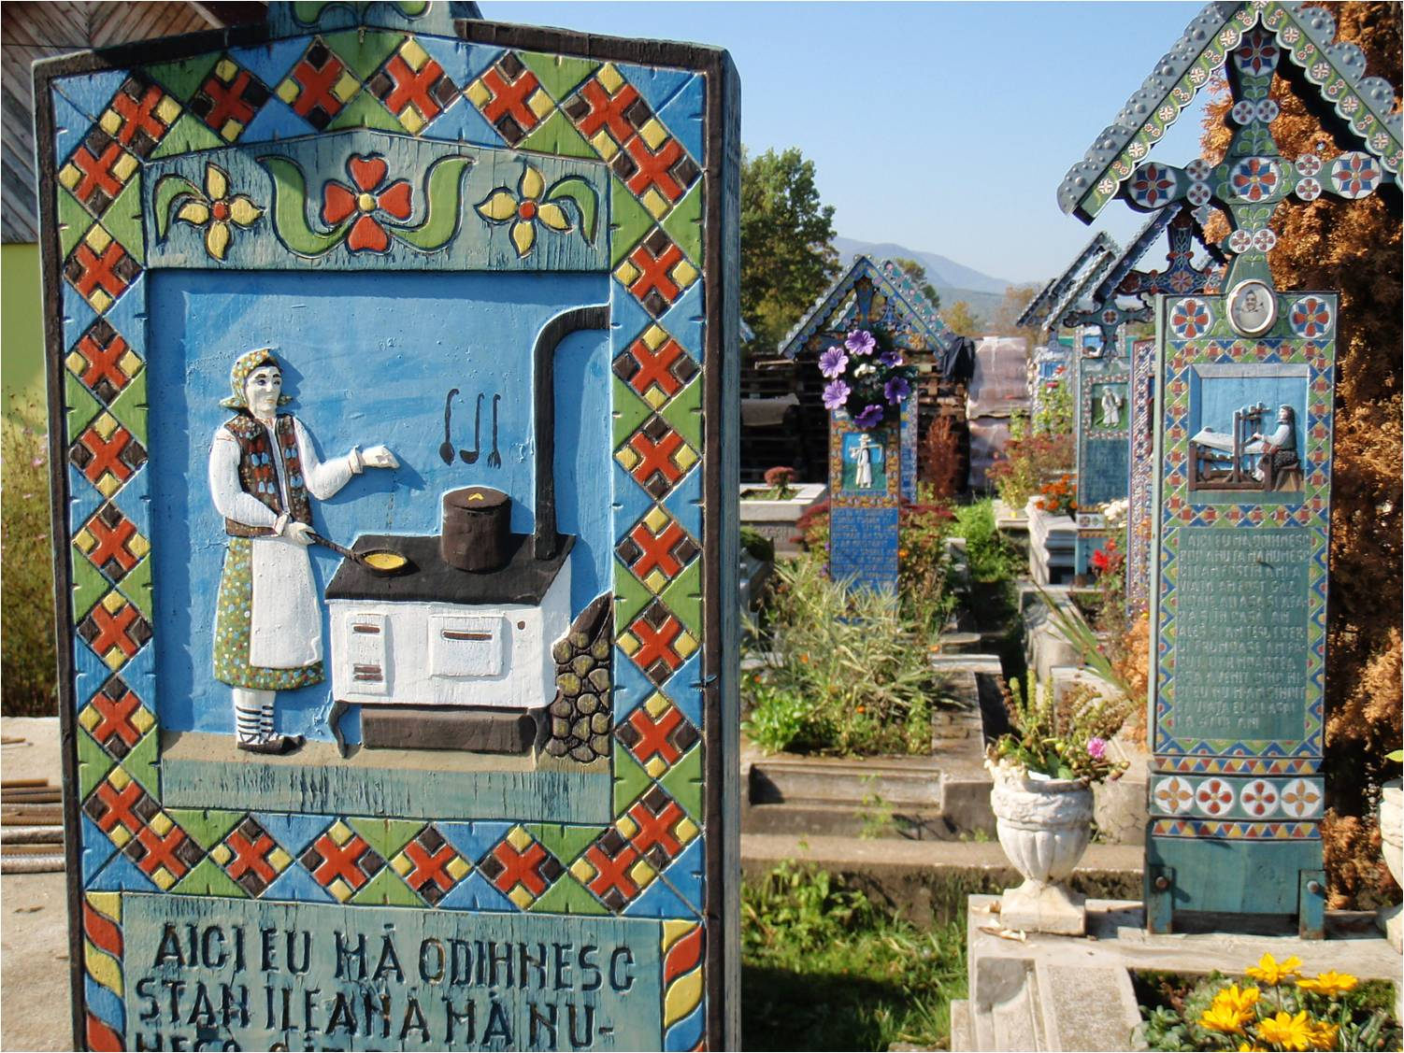

Slide 11
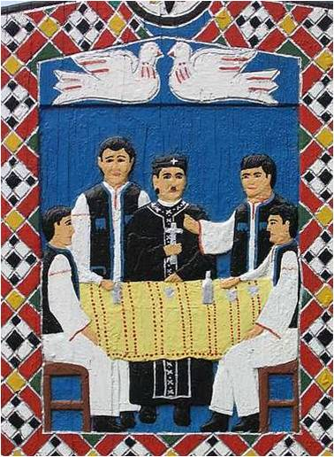
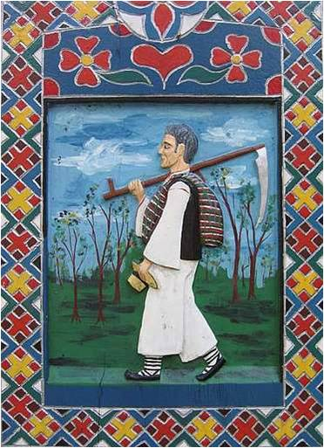

Slide 12
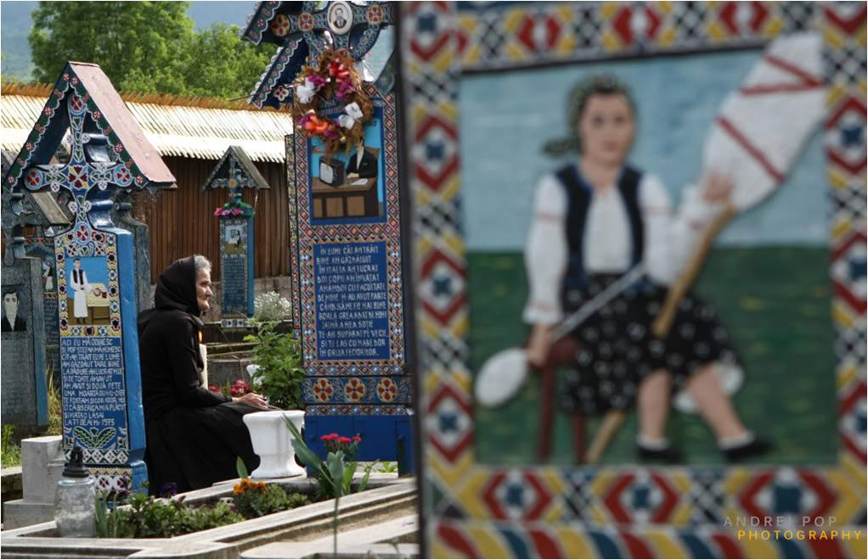

Slide 13
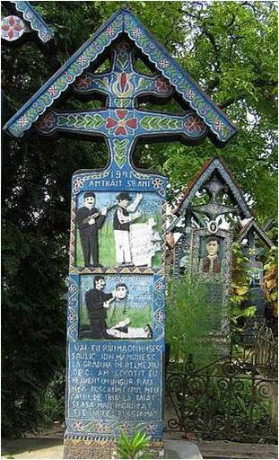
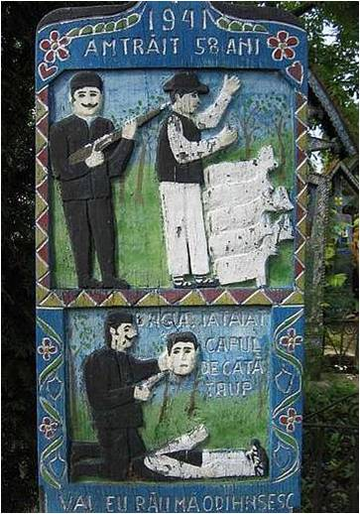

Slide 14
Esta curiosa costumbre la inició un lugareño llamado Stan Ioan Patras, quien esculpió la primera lápida de estas características el año 1935, y llegó a realizar más de 800 hasta el momento de su propia muerte, en el año 1977.

Slide 15
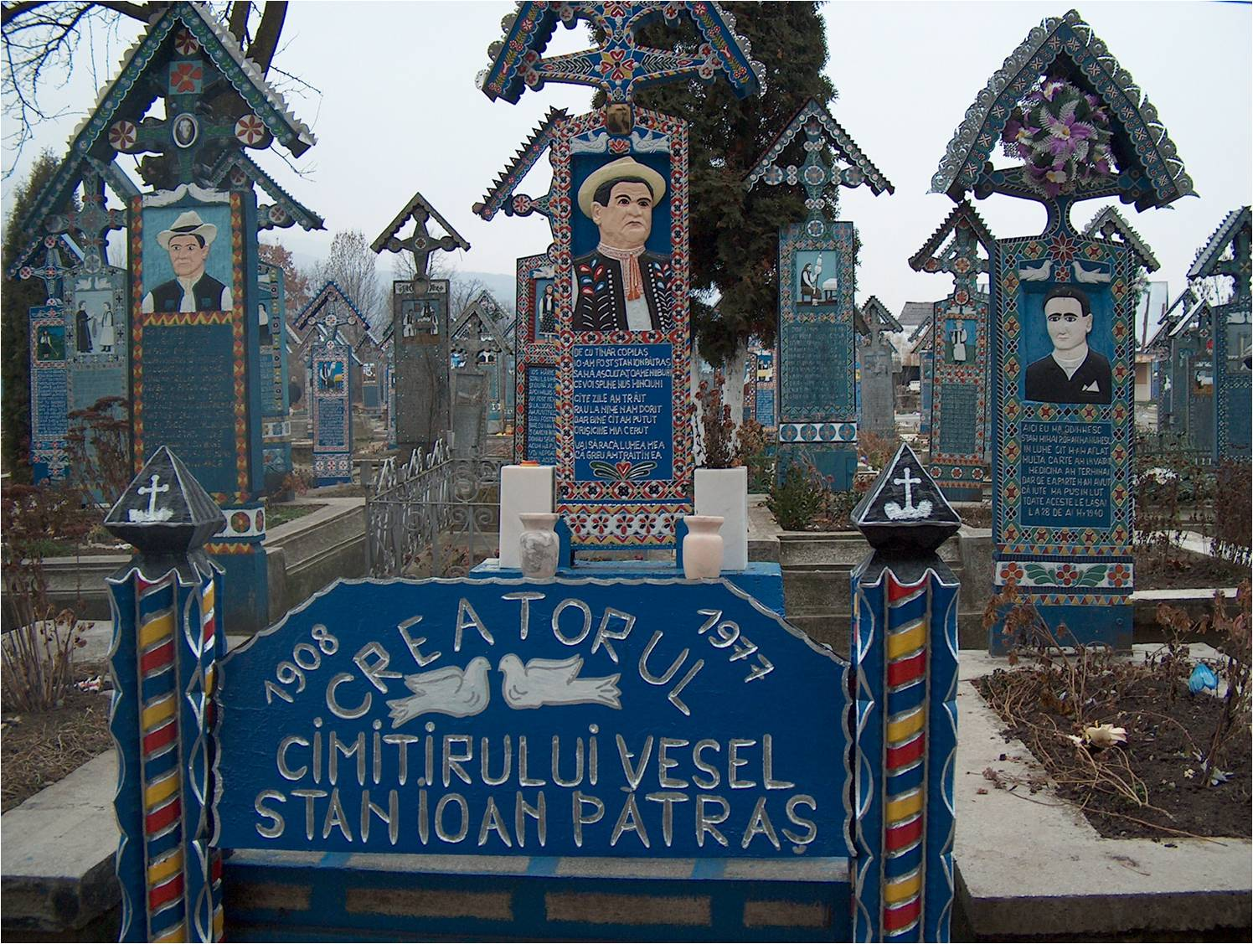

Slide 16
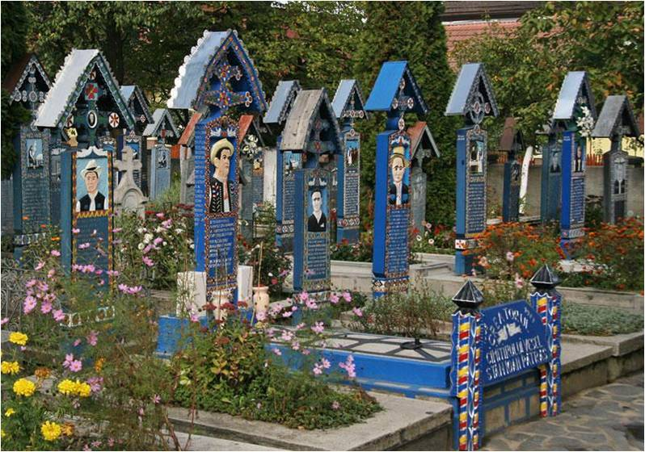

Slide 17
Patras comenzó a agregarle unos epitafios cortos, escritos en primera persona y de manera irónica, sobre el fallecido: “Aquí descansa mi suegra, si hubiera vivido otro año más, yo ocuparía su lugar” o “Y otra cosa que mucho me gustaba era sentarme al calor de una taberna acompañado de un vaso de vino y una mujer siempre que fuera la mujer de otro”.

Slide 18
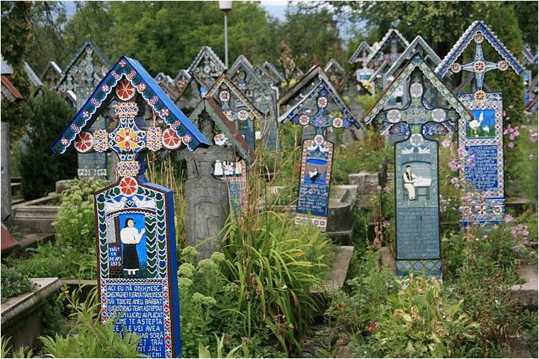

Slide 19
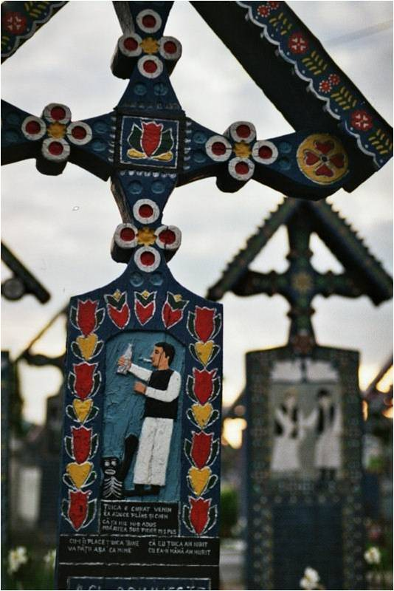
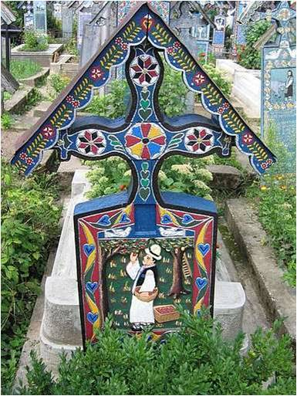

Slide 20
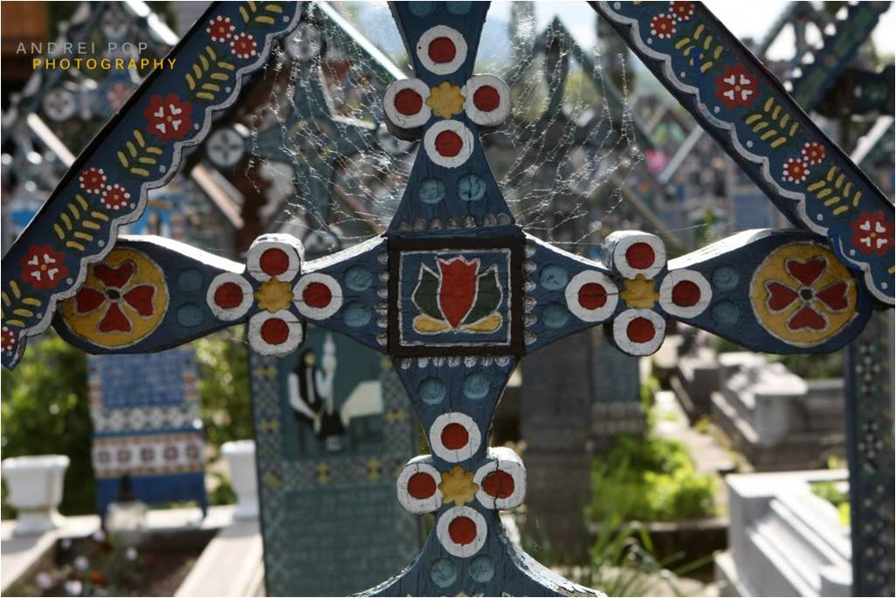

Slide 21
Todos los que fueron habitantes de la aldea han sido retratados de un modo u otro, y hasta los colores empleados tienen su propio significado: un fondo azul brillante apodado “azul Sapanta” significa esperanza y libertad; el amarillo representa la fertilidad; el verde, la vida; el rojo representa la pasión; y el negro indica una muerte inesperada o temprana.

Slide 22
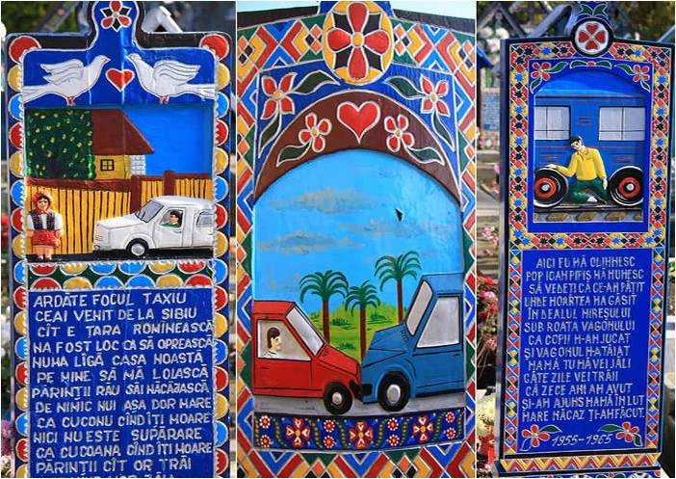

Slide 23
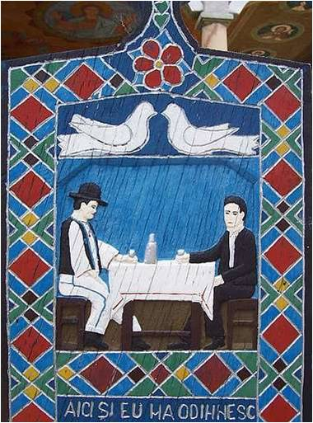
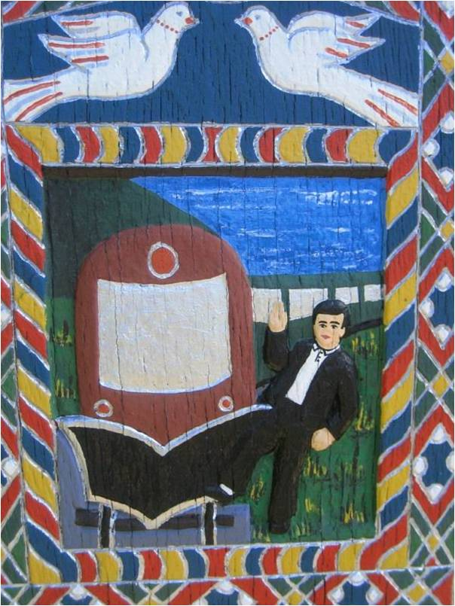

Slide 24
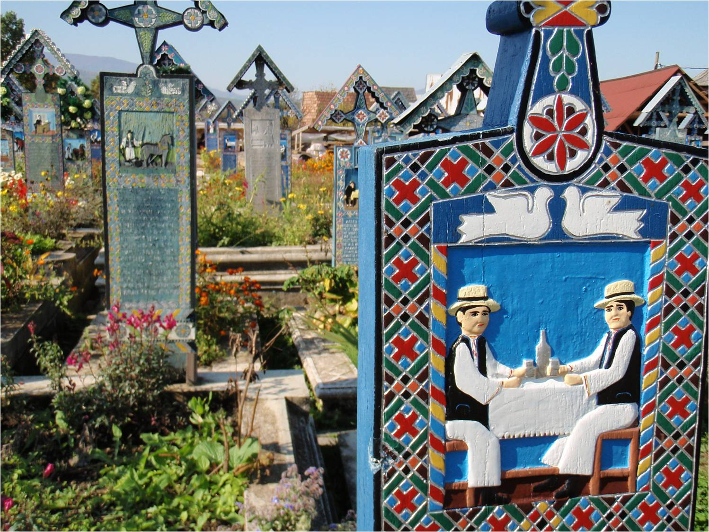

Slide 25
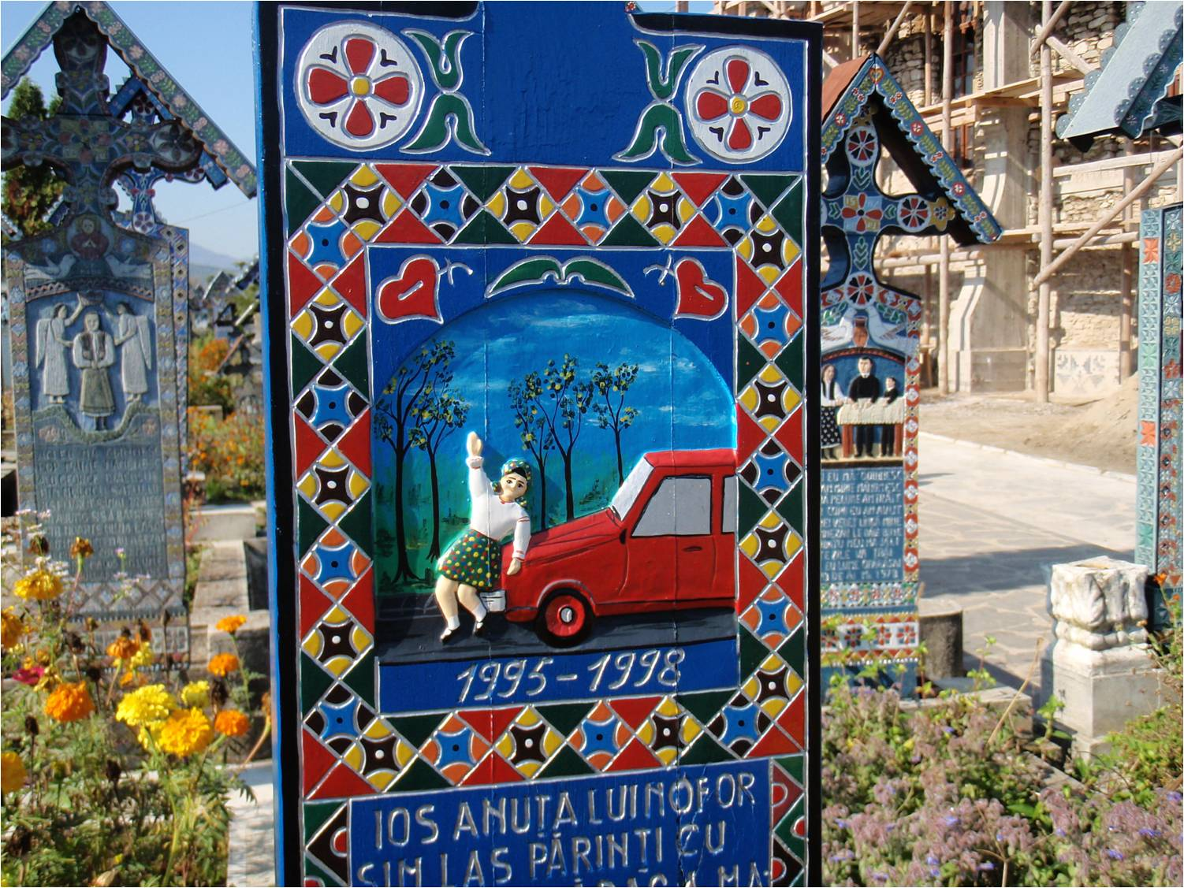

Slide 26
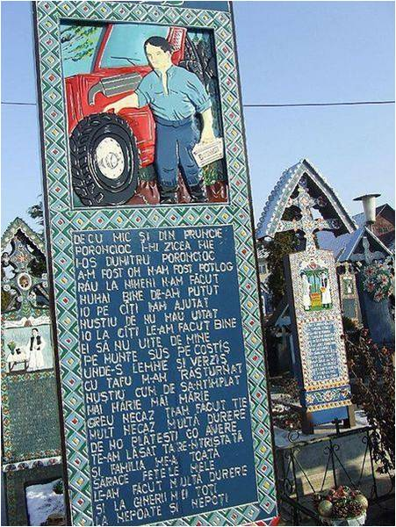
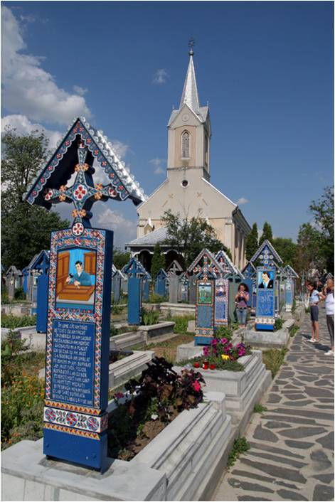

Slide 27
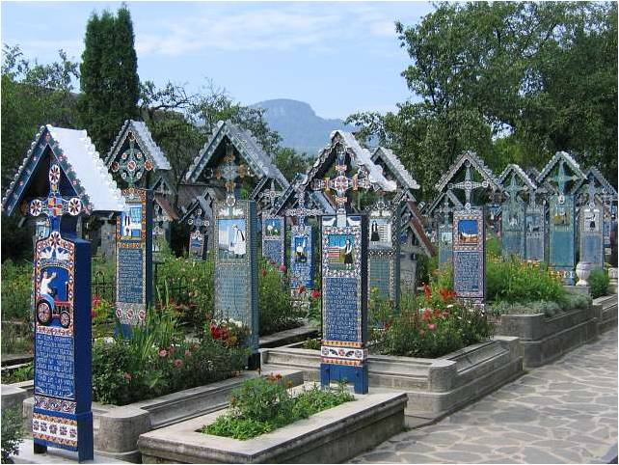

Slide 28
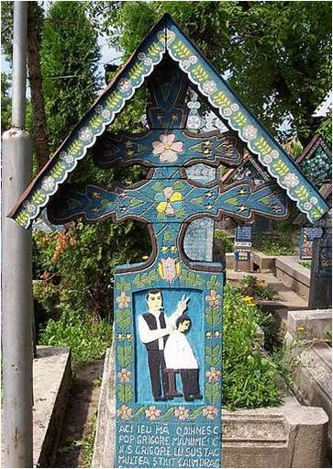
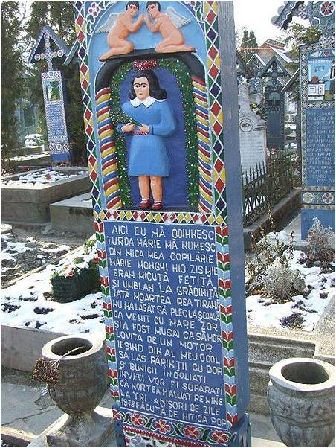

Slide 29
Las imágenes también muestran cómo era la vida cotidiana de sus protagonistas; así, se puede ver un hombre en un tractor o una mujer tejiendo una alfombra. También resulta curioso ver la evolución de los medios de transporte, ya que, en los inicios, se mostraban muchas caballerías, mientras que últimamente, como es lógico, lo que predominan son los coches.

Slide 30
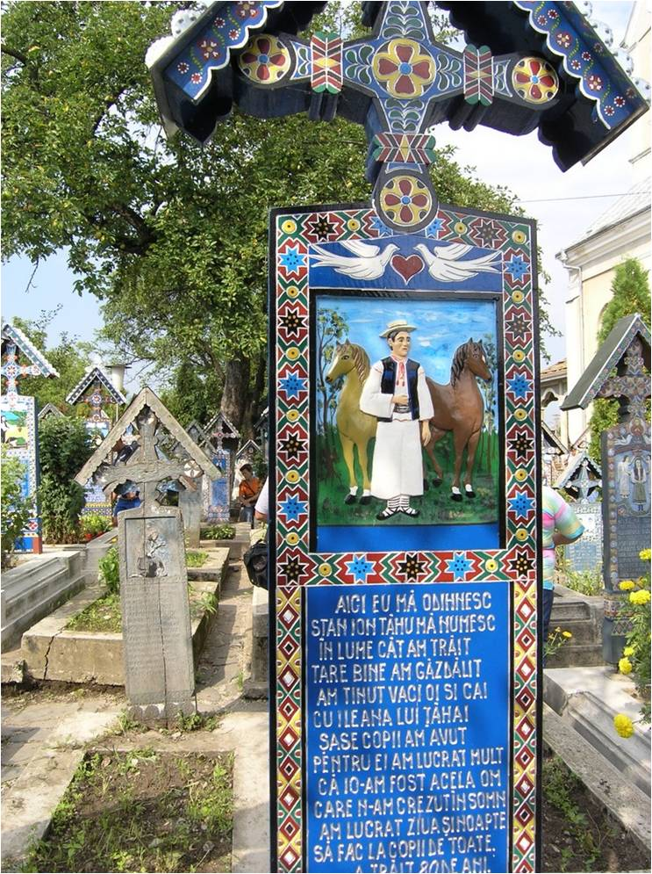
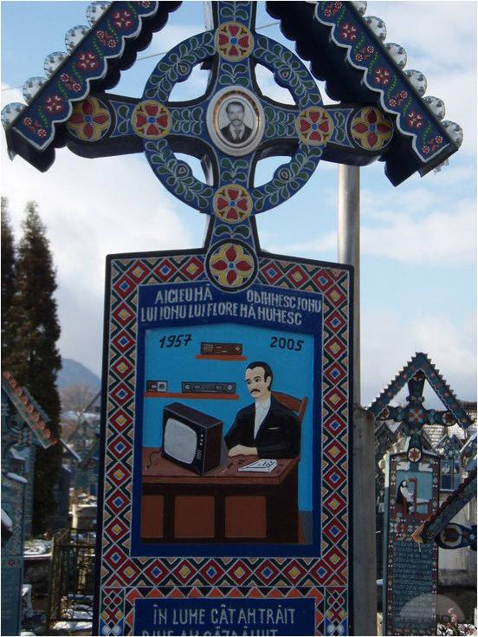

Slide 31
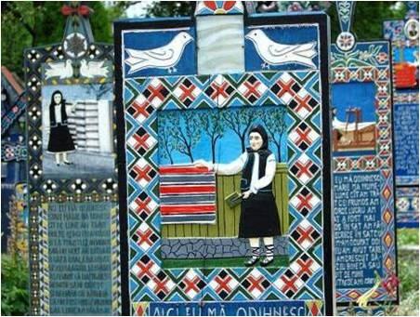

Slide 32
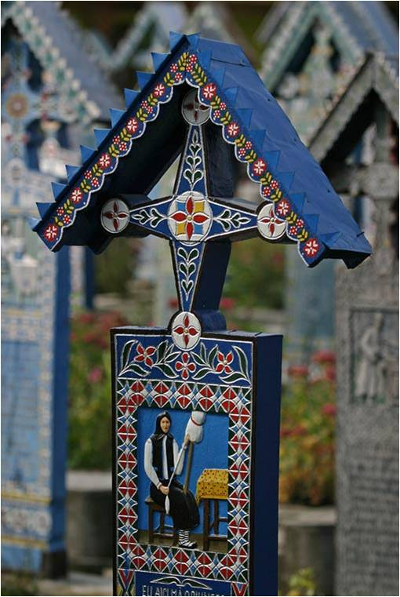
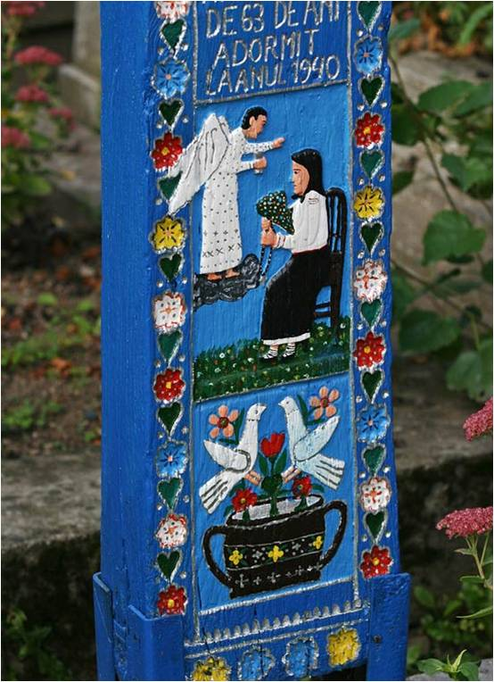

Slide 33
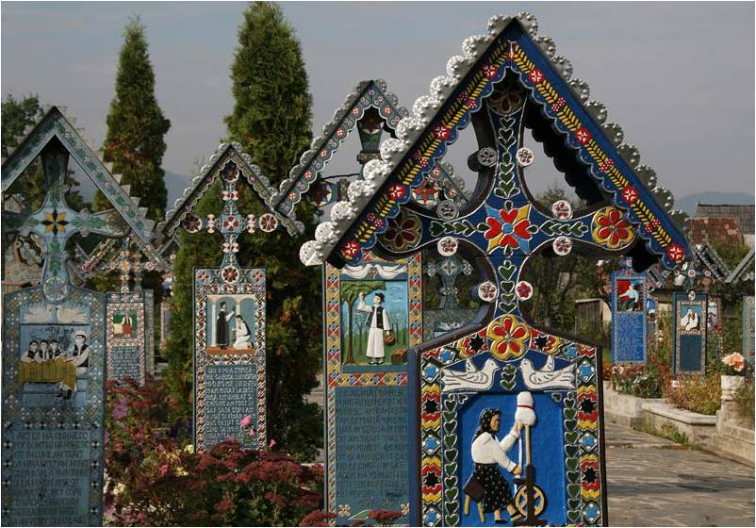

Slide 34
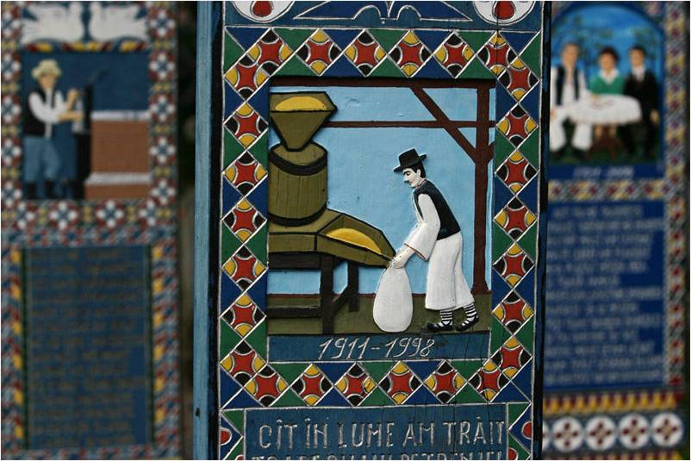

Slide 35
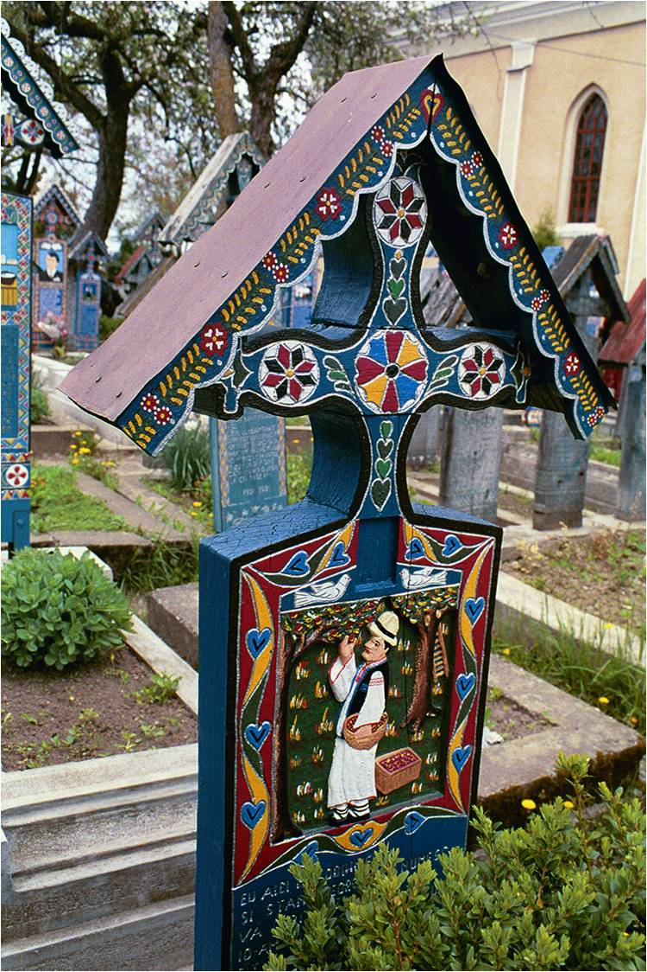
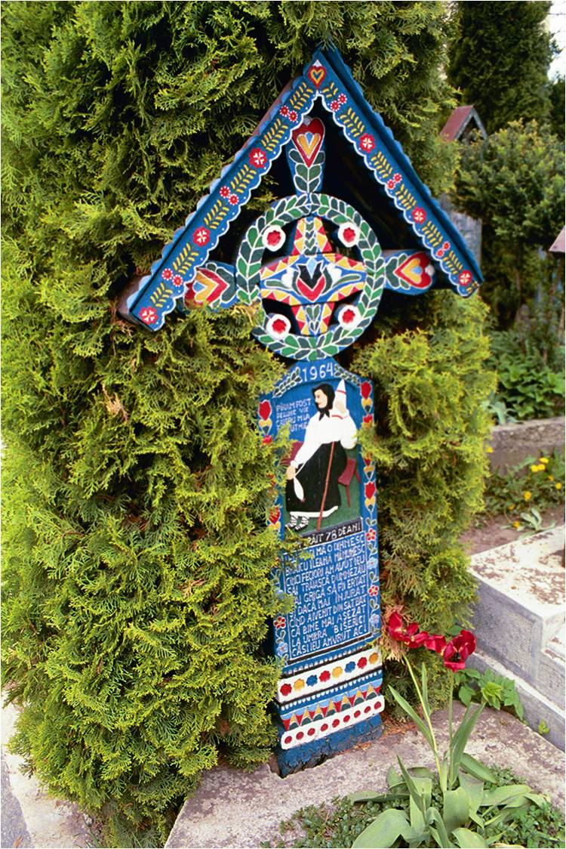

Slide 36
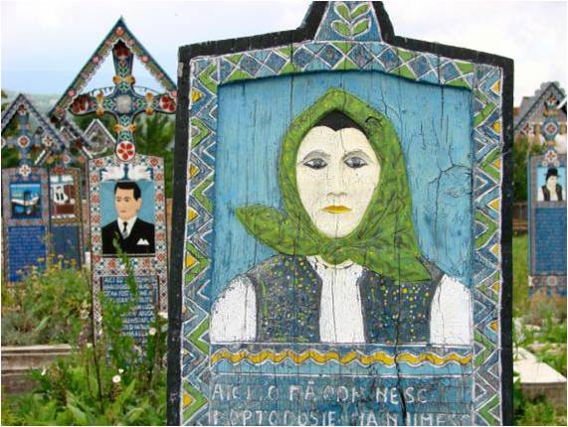

Slide 37
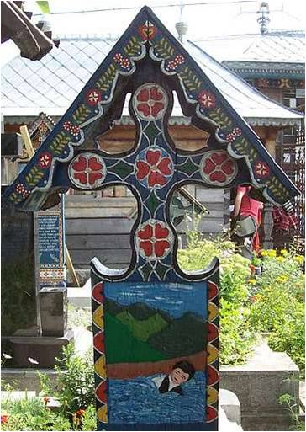
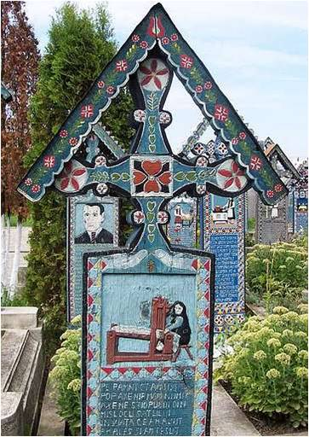

Slide 38
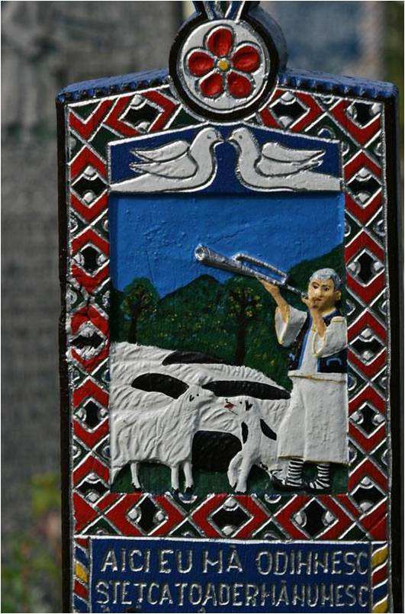
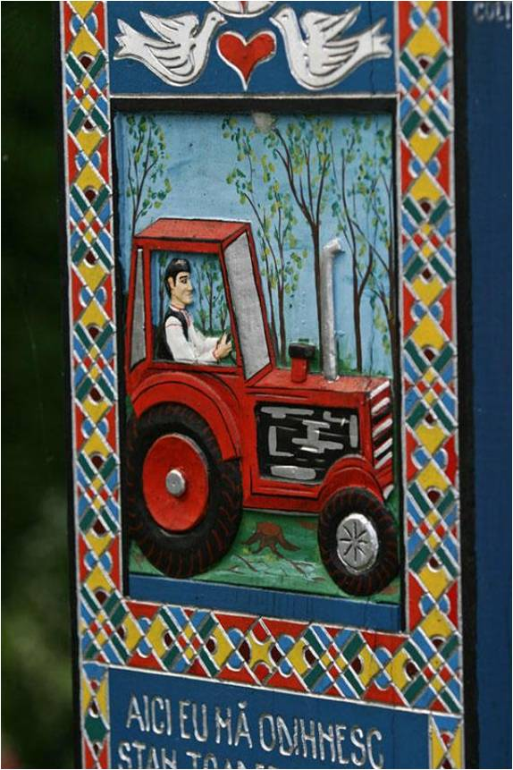

Slide 39
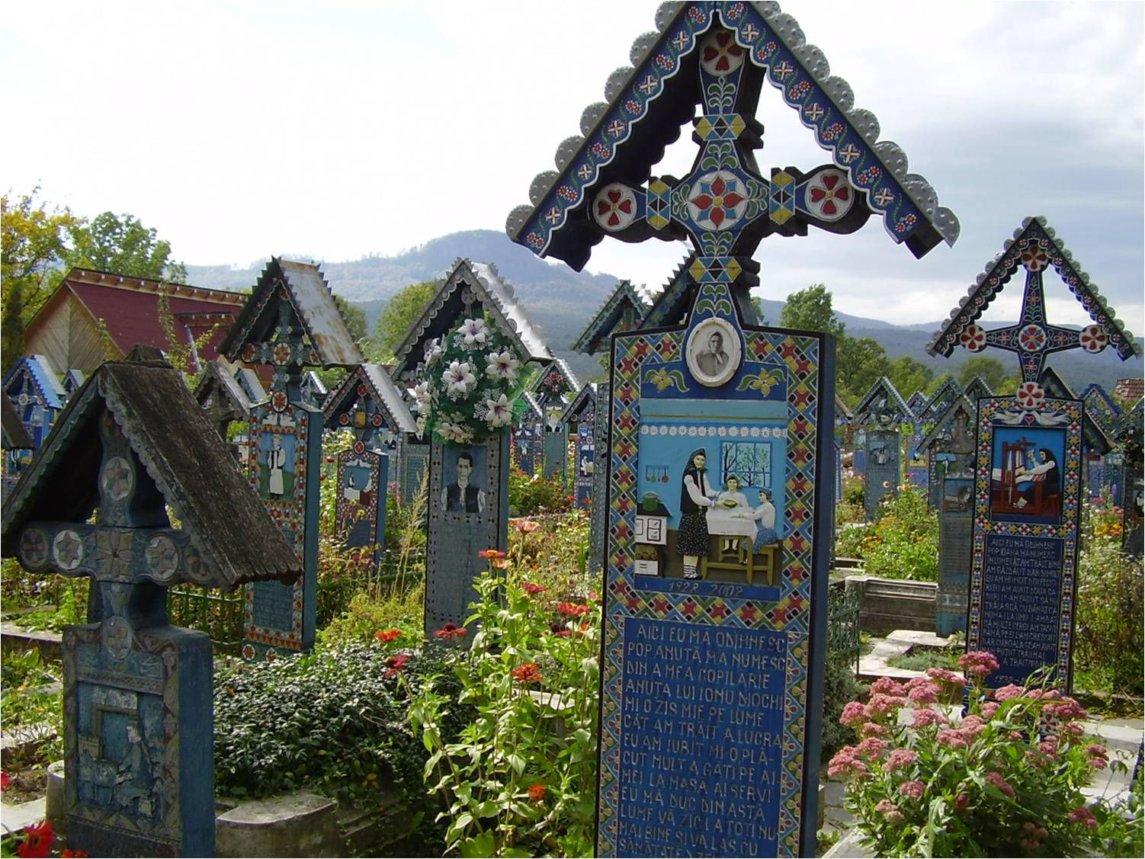

Slide 40
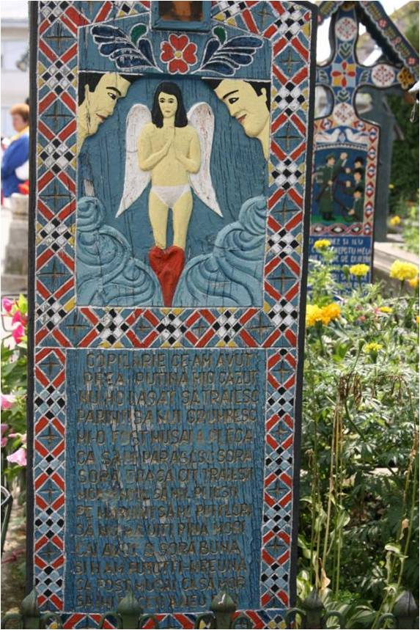
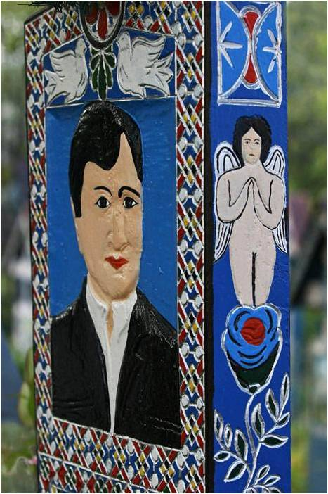

Slide 41
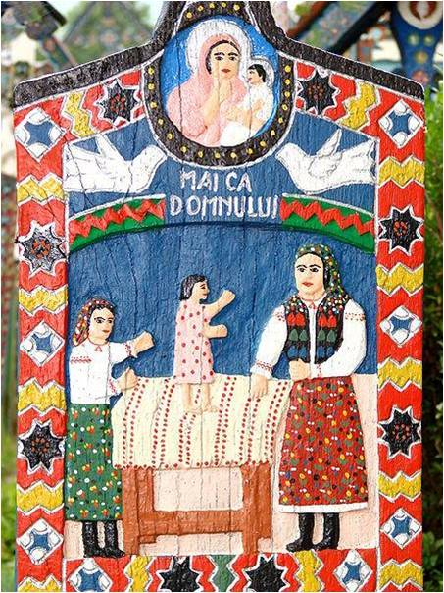
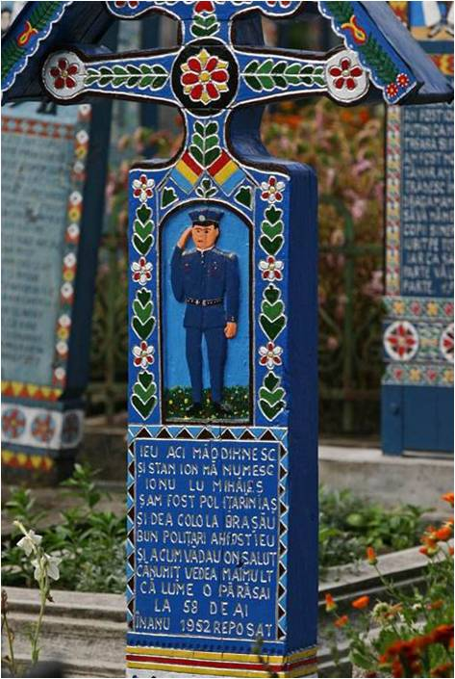

Slide 42
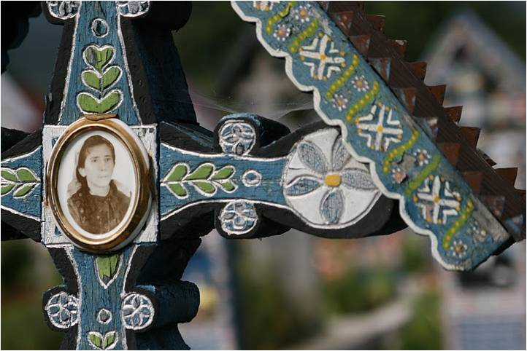

Slide 43
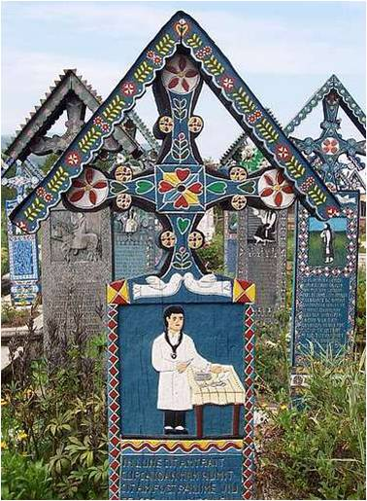


Slide 44



Slide 46


Slide 47



Slide 48

Actualmente se dan en el pueblo unas diez muertes al año, y es Dimitru Pop, un aprendiz de Patras, quien continúa la tradición.

Slide 49


Slide 50


Slide 51



Slide 52
Hoy en día el cementerio es un museo al aire libre y, al llegar a convertirse en una atracción turística, es también una valiosa fuente de ingresos para las gentes del lugar.

Slide 53

Hoy en día el cementerio es un museo al aire libre, y al llegar a convertirse en una atracción turística, es también una valiosa fuente de ingresos para las gentes del lugar.

Slide 54


Slide 55


Slide 56



Slide 57


Slide 58


Slide 59
El Cementerio Feliz ocupa el primer puesto entre los monumentos funerarios más visitados en Europa y el Nº 2 del mundo, luego del Valle de los Reyes, en Egipto.

Slide 60


Slide 62


Slide 63


Slide 64


Slide 65


Slide 66


Slide 67







¿Te ha gustado?
Puedes ver más entrando
Aquí
Además puedes recibir powerpoints en tu correo electrónico suscribiéndote aquí:

